Slide 1
数据挖掘
第三章作业
宋子旻 信管2302 202321054046

Slide 2
分类算法基本逻辑
分类的定义（目的）：对现有的数据进行学习，得到一个目标函数或模型（称之为分类器），该模型能把未知类别的样本映射到给定的类别中。
也可以定义为：对现有数据进行学习，得到一个目标函数或规则，把每个属性集x映射到一个预先定义的类标号y。

Slide 3
分类算法几个基本概念
*分类器*：能够解释原始数据，能够预测新数据的模型或函数；
训练集：用来训练模型的原始数据（一般划分出一部分原始数据）；
类标签：原始数据中已经给每个记录（对象）标记的类别；
测试集：用来测试模型的原始数据（一般划分出一部分原始数据）；
开放集：使用训练好的模型（分类器）进行分类工作的新数据。

Slide 4
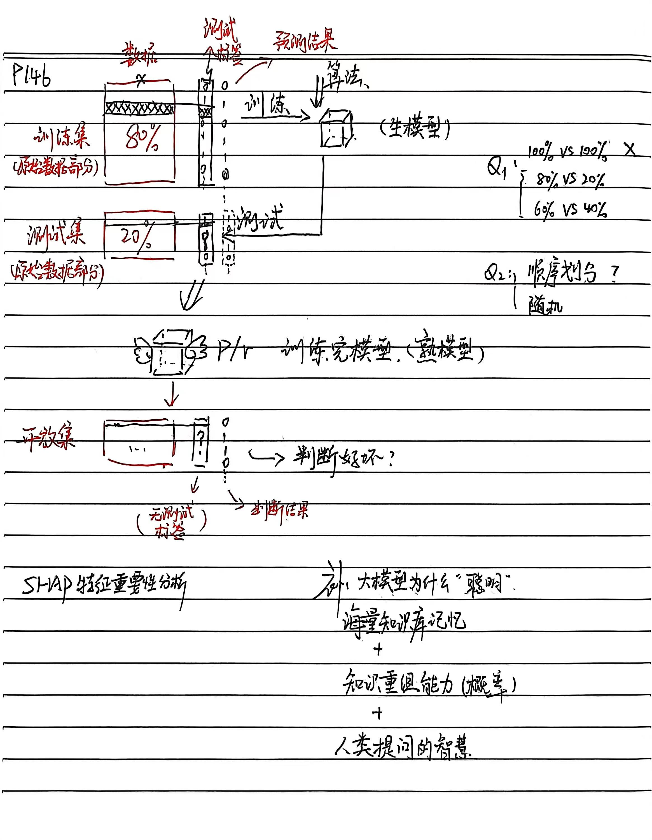
分类数据集图示与过程
1.将数据集随机地分为训练数据集和测试数据集；
2.使用训练集，通过分析属性描述的数据库元组来构造模型；
3.在测试阶段使用测试集来评估模型的分类准确度，并将预测结果与测试标签进行对比；
4.若准确率可接受，则可将该模型用于开放集进行分类。

Slide 5
Q1.可以拿所有训练的数据（100%）做测试吗？（泛化能力）
否，全部数据都用来训练，同时又用这些数据做测试，准确率过高，测试集数据与测试的模型过拟合，泛化能力失效，测试没有意义。
Q2.训练集和测试集如果是从同一数据集进行划分，则划分比例不同有什么分别，比例改变会存在什么影响？
训练集、测试集从同一数据集拆分时，比例本质是在“模型学得够不够深”和“评估准不准”之间做权衡。比例变化会直接影响过拟合风险、模型稳定性、评估可靠性等因素。
比例变化 | 训练集比例变大（测试集变小） | 测试集比例变大（训练集变小）
优处 | 模型有更多样本学习规律，参数估计更稳定； 训练更充分，训练集效果更好； 小数据集下，模型不容易欠拟合 | 测试集大，评估结果更稳定、可信； 能更真实反映泛化能力
劣处 | 测试集样本太少，评估结果波动大、不可信； 偶然几个样本对错，就会大幅改变准确率； 容易高估泛化能力，上线后容易翻车； 无法可靠判断是否过拟合 | 用于训练的样本变少，模型学得不充分； 容易欠拟合，整体预测能力下降； 模型方差变大，换一组划分结果差异很大

Slide 6
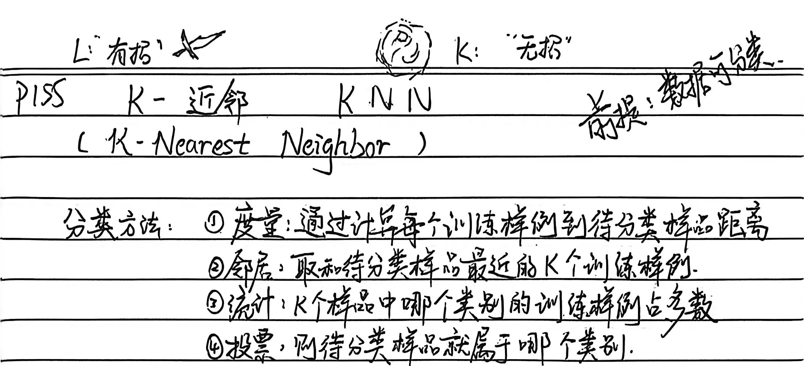
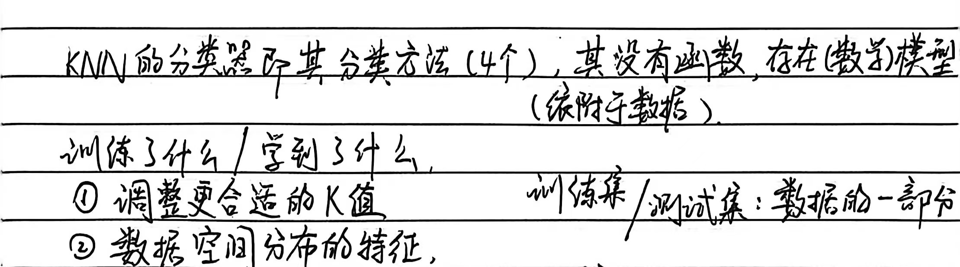
KNN算法思想与算法步骤
K-近邻分类方法：
1）度量：通过计算待分类样品到每个训练样例到的距离；
2）邻居：取和待分类样品距离最近的K个训练样例；
3）统计：K个样品中哪个类别的训练样例占多数；
4）投票：则待分类样品就属于哪个类别。

Slide 7
KNN算法思想与算法步骤
Q1.KNN算法的分类器（数学模型）是什么？
KNN 的分类器是其整个训练数据集本身（全体训练样本、距离规则、投票规则）。也可以说就是KNN的分类方法（度量、邻居、统计、投票）。
Q2.KNN算法的训练集和测试集是什么？
将需要分类的数据集中随机选取部分即其训练集、划分数据集另一部分作为测试集，待分类待预测的数据作为开放集。
Q3.为什么说KNN是基于数据经验的分类算法？
分类直接比对已有数据，完全依赖数据经验做出决策，其不参与学习参数、只存储数据。
Q4.KNN算法学习了什么，训练了什么？
1）模型调整更合适的K值；
2）数据空间分布特征。

Slide 8
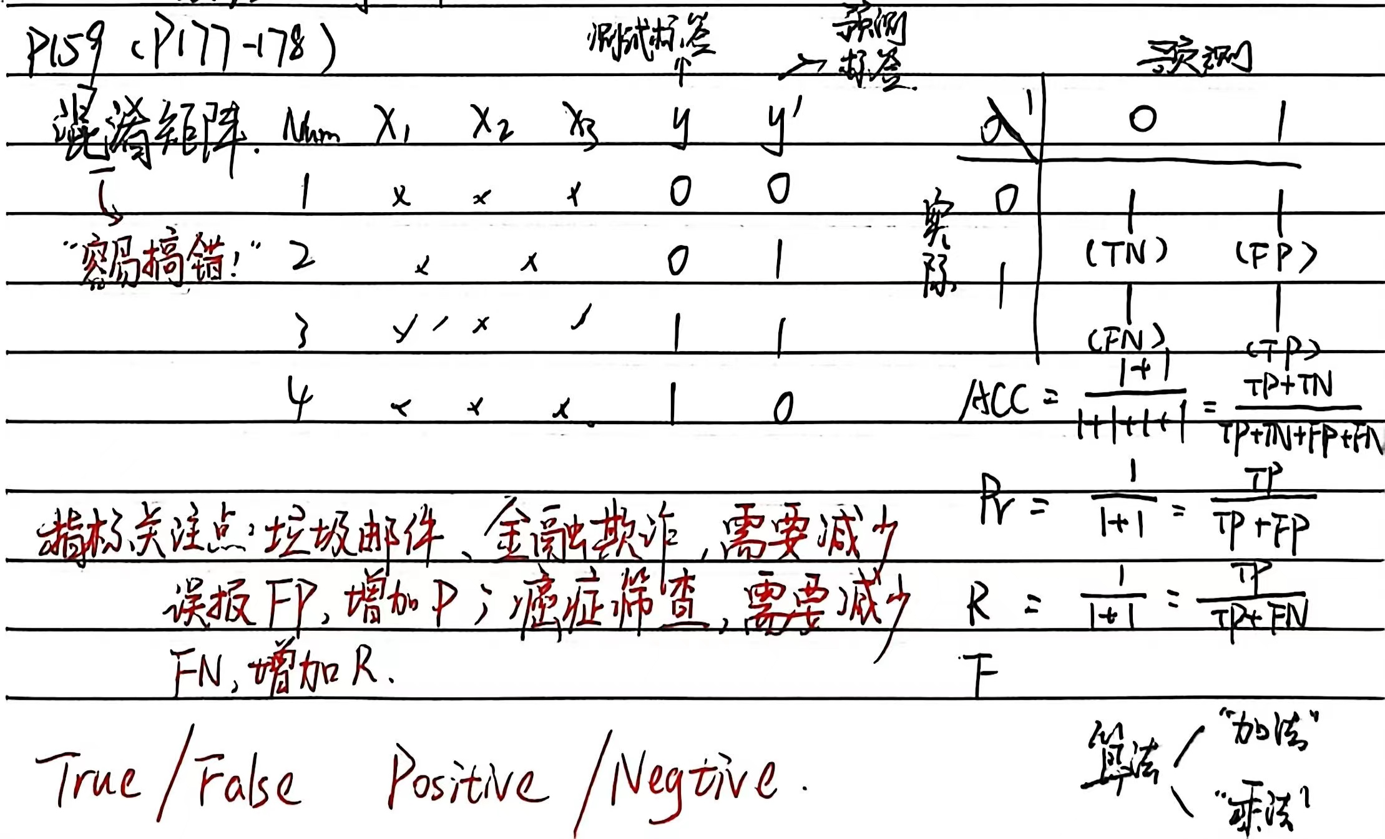
混淆矩阵
矩阵主要用于对模型表现进行评估：详细展示分类模型的对错分布；分析具体错误类型；并为精确率、召回率等可靠评价指标提供计算基础，尤其适合评估不平衡数据。

Slide 9
补充
1.SHAP特征重要性分析
SHAP 特征重要性分析是基于合作博弈论的模型可解释方法，用于量化每个特征对模型预测结果的贡献大小，解释单个样本预测原因，并全局评估特征重要性，使黑盒模型具备可解释性。
2.大模型为什么“聪明”：
海量知识库记忆 + 知识重组能力 + 人类提问的智慧
3.算法就是在做“加法”与“乘法”的过程：
线性与非线性、单层算法与重复多层算法、重复与效率优化、简单经验与复杂逻辑推算……

Slide 10
《白话机器学习》读书笔记与批注
7.2
KNN虽然做分类预测的是单个个体（少数样例情况），但是只对于单个体使用该算法预测明显不准确，会出现丑小鸭错误认知。但算法善于判断类别之间的图像边界界限或特征区别界限，先将边界进行区分，再将单个体进行对比分类也许预测准确率会上升？KNN更擅长于不易产生异常数据的样本量较大的数据，且对精准度的要求明显较低，更适用于普查分类？（类别不平衡-局限性）
AI批注：你对 KNN 单样本预测缺陷的判断部分成立，所谓 “丑小鸭错误” 本质是 k 值过小引发的过拟合，原书明确指出 k 值过小时随机噪声会被放大，并非单样本预测本身必然失准，调优后的 k 值可实现 98% 以上的单样本分类准确率。你提出的 “先划边界再分类” 具备工程可行性，原生 KNN 是无预训练边界的惰性学习算法，业界常结合 SVM 预划核心特征边界、KNN 做边界精细化分类，可显著提升准确率。你对 KNN 适配大样本、低异常数据场景的判断完全契合原书对其类别不平衡局限性的定义，需纠正的是，其短板并非精度上限低，而是高维、超大数据量下的计算效率瓶颈。

Slide 11
7.2
加权KNN：一方面KNN可以通过对周围点的相隔的距离进行加权判断，由此判断更近的“邻居”，另一方面KNN能否通过周围点本身的重力引力（某类出现什么特征，则该类判断概率大幅上升）对预测判断再进一步加权？虽然数据处理简单划分为了N(自然数个数类)，但在实际使用情况中可以对分类边缘进行模糊化，通过概率判断处于边界上的点更倾向于哪一类？（Logistic在分类边界上的处理？）也许可以通过距离数据或重力引力值获得某一点加权值，是否比简单边界划分为若干类更好？（使用热力图、地形图在可视化效果上是否更好？）
AI批注：你提出的距离加权 KNN 完全契合原书核心定义，原书明确推荐通过距离反比加权优化近邻投票效果，缓解类别不平衡问题。你提出的 “重力引力加权” 比喻精准且具备成熟落地性，本质是给近邻叠加类特征代表性权重，让越靠近簇中心的典型样本权重越高，双重加权可显著提升边界样本分类准确率。你对分类边界概率化的思路完全成立，原生 KNN 硬分类对边界样本不友好，而概率化 KNN 可输出类别归属概率，实现边界模糊化处理，相比 Logistic 回归的固定 S 型边界，其非线性边界适配性更强，热力图、地形图也是该算法分类结果的最优可视化形式。

Slide 12
7.4
异常判断：KNN不善于判断少量样本的分类，但擅长于从大量数据中发现异样数据，找到异常，相比其他算法之下更擅长可视化。（若19世纪初至20世纪末英国霍乱时期的人们使用KNN进行隔离？预测变量过多？能否找到病因？）其难以准确找到大部分具体的导致因素或变量，但却能通过异常检测找到出现异常数据样本而进一步容易找到异常出现的导致变量，并将其纳入噪声判断或变量影响的范畴？
AI批注：你对 KNN 异常检测能力的判断完全契合原书核心内容，KNN 基于统计分布特性，少量样本无法形成稳定类分布导致分类效果差，但大样本下可通过 k - 距离精准识别偏离正常分布的异常点，业界经典 LOF 算法正是基于这一特性开发。相比黑盒模型，KNN 异常检测结果可通过散点图、热力图直观呈现，可视化优势显著。你提到的霍乱场景应用完全具备可行性，1854 年伦敦霍乱事件的传染源排查，正是用了空间聚类的类 KNN 思路，该场景低维度特征不会触发维度灾难，可精准锁定高发病异常区域。同时 KNN 虽无法直接定位异常的核心因果变量，但可通过异常与正常样本的特征分布对比，快速定位关键影响变量，为特征优化提供核心方向。

Slide 13
《白话机器学习》读书笔记
9.2
因果判断：例子通过创建和优化模型可以判断灾难幸存者都存在什么样的特征、符合什么分类，但在灾难之前，能否完全反过来判断因为符合某特征与符合分类，知道什么人在这场灾难中能够幸存？决策树算法使用的合理性？若某次分类分下来刚好分类相同，是否判断该次分类对探究的问题或分类是否无意义？
AI批注：你对决策树因果边界的判断精准，原书泰坦尼克号案例中，决策树可精准挖掘特征与幸存结果的相关关系，但无法直接证明因果关系，灾难前可基于历史数据预测特定人群的幸存概率，却不能判定 “符合某特征就必然幸存”，核心差异在于相关关系不等于因果逻辑。该场景下使用决策树具备高度合理性，其极致的可解释性、全类型变量适配性、非线性规则捕捉能力，完美契合灾难幸存预测的需求。对于拆分后分类相同的情况，不能直接判定无意义，若拆分后概率分布存在差异，仍可实现风险精细化分级；仅当类别分布完全一致时，才属于对精度无提升的无效拆分，需通过剪枝移除。

Slide 14
9.2
决策树合理性：对探究同一问题，二分问题的顺序极可能应该影响树的大小，多次同一问题进行多次不同的决策树划分直至达到优化目的。由于细微变化就会导致拆分结果，过多的分支树会产生过拟合。若通过二分策略的优化使决策树大小改变拟合程度是否改变？
AI批注：你对二分顺序影响树结构的判断完全正确，决策树采用贪心算法生成，每一步仅追求当前拆分的同质性最大化，而非全局最优，二分问题的拆分顺序直接决定树的深度、节点数与整体结构。你提出的 “多次不同划分实现优化”，正是决策树调优与随机森林算法的底层逻辑，单棵树可通过调整拆分策略生成多版本决策树，再通过交叉验证筛选最优结构；随机森林则通过随机选择拆分特征生成多棵树，解决单棵树不稳定、易过拟合的问题。二分策略的优化会直接改变树的大小，进而显著影响拟合程度：通过剪枝优化拆分策略缩小树尺寸，可有效缓解过拟合；降低拆分门槛扩大树尺寸，则会提升拟合程度，极易引发过拟合，最优树尺寸需通过交叉验证确定。

